Slide 1
MOBILITA: ŠPANIELSKO - BARCELONA
Stredná odborná škola obchodu a služieb
Ulica 17. novembra 2579, 022 01 Čadca
ERASMUS+

Slide 2
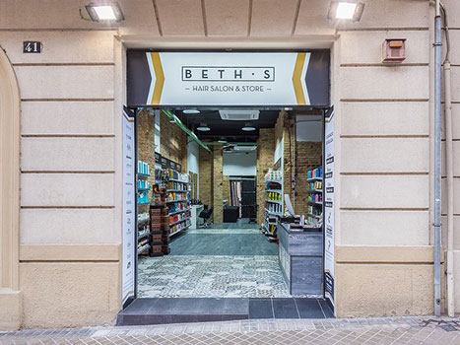
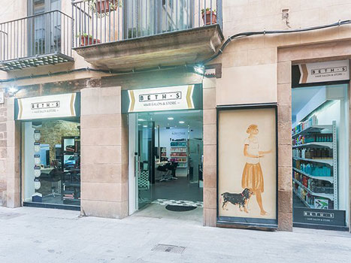
Názov projektu: Kreativita a inovácie v odbornej príprave mladých gastronómov a kaderníkov na budúce povolanie
Termín realizácie: 2. 7. − 29. 7. 2021
Miesto realizácie: Beth’s salon Barcelona, Španielsko

Slide 3
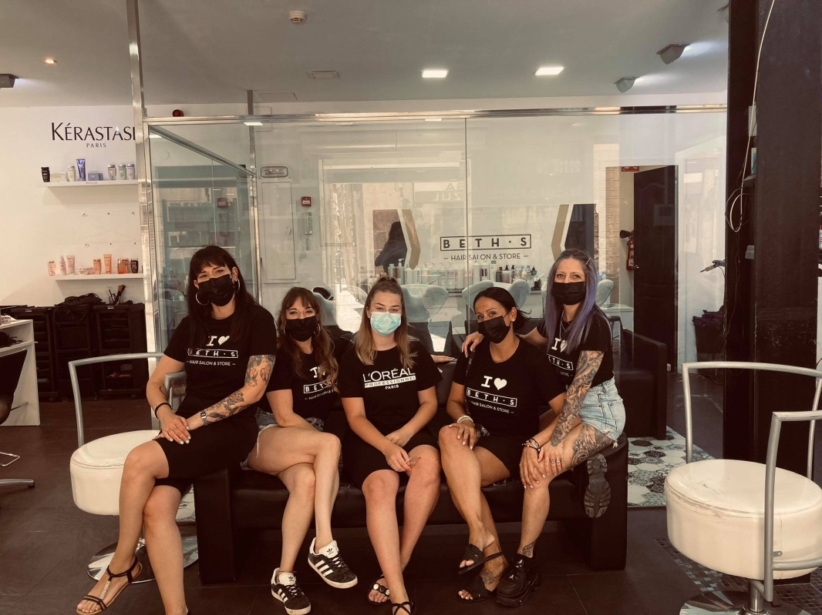
Realizácia mobility
3 žiačky učebného odboru kaderník, 1 žiačka nadstavbového odboru vlasová kozmetika a majsterka odborného výcviku v odbore kaderník nadobudli:
nové vedomosti, zručnosti a kompetencie v tvorbe pánskych a dámskych účesov,
oboznámili sa s novými profesionálnymi značkami vlasovej kozmetiky,
pracovali v medzinárodnom multikultúrnom prostredí,
zlepšili si svoje jazykové kompetencie,
spoznali miestnu kultúru a tradície.

Slide 4
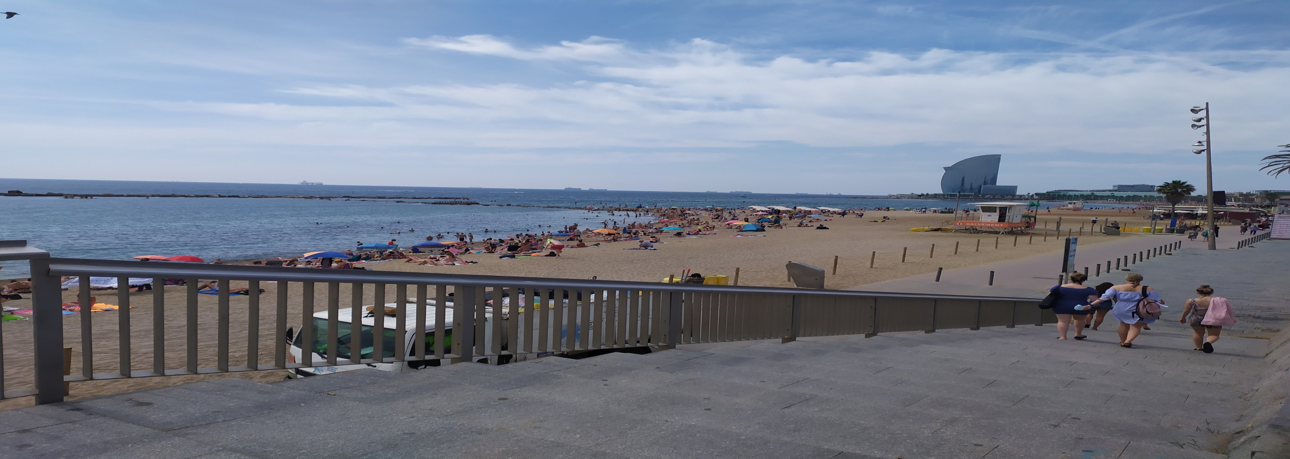
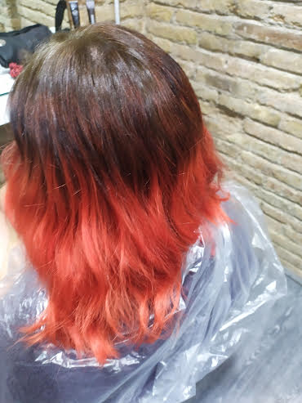
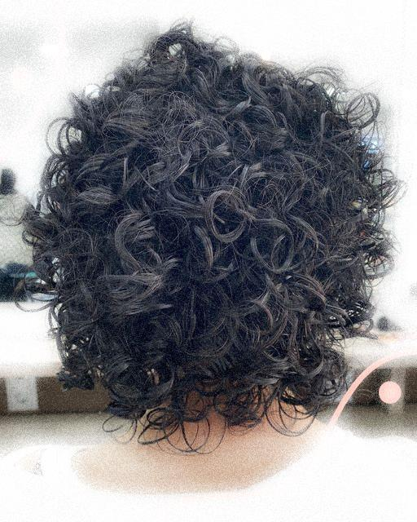
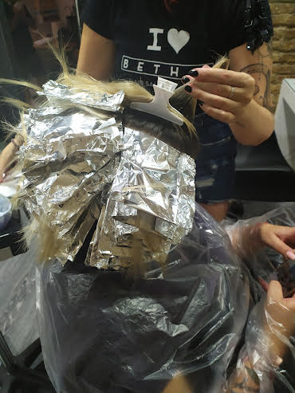
.
Počas mobility Účastníčky pracovali v sieti kaderníckych salónov BETH'S Hair Salon & Store. Bola to jedinečná príležitosť
oboznámiť sa s novými technologickými postupmi a trendmi v oblasti pánskych a dámskych účesov,
nadobudnúť vedomosti z oblasti kozmetiky a starostlivosti o zákazníka,
naučiť sa samostatne pracovať.

Slide 5
Postrehy účastníkov
Pracovali sme v profesionálnych kaderníckych salónoch s moderným vybavením, skúsenými kaderníkmi a širokou škálou profesionálnych značiek.

Slide 6
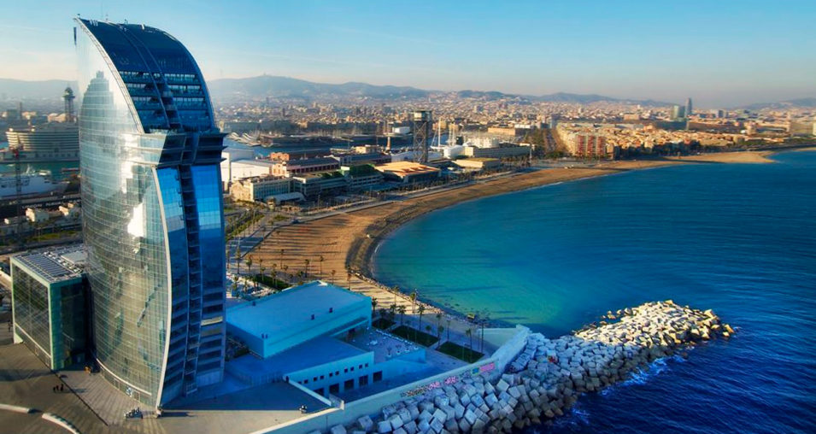
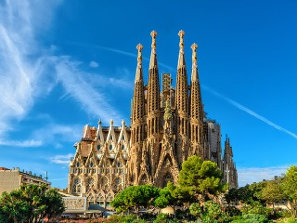
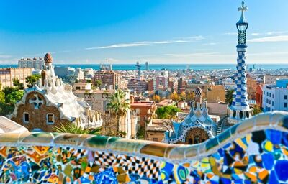
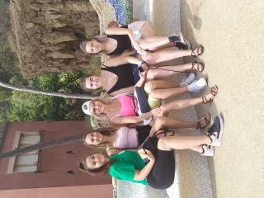
Voľný čas

Slide 7
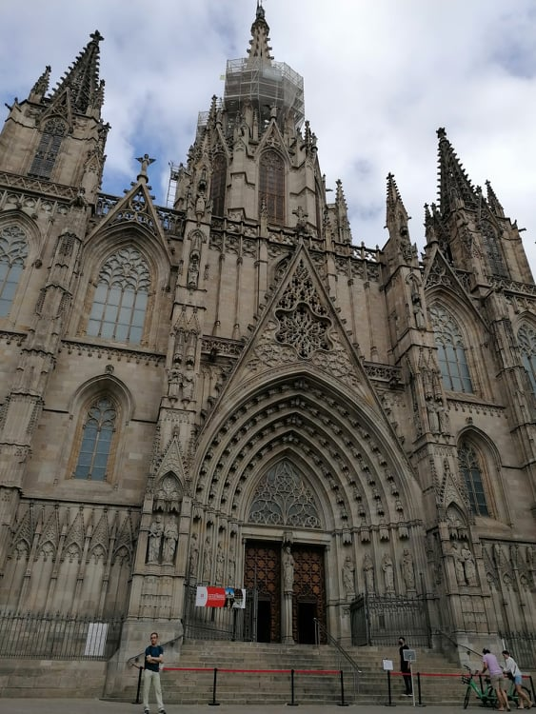
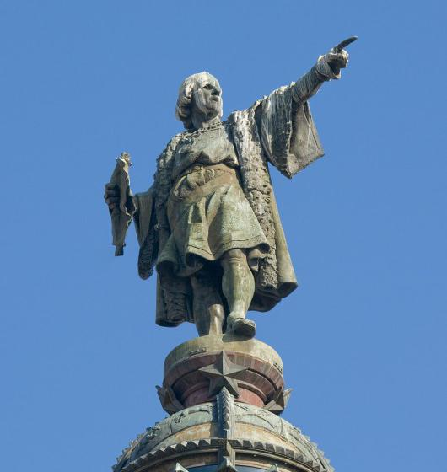
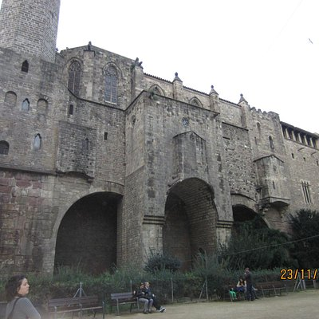
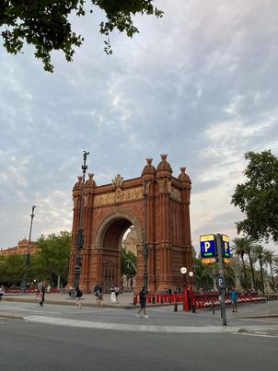
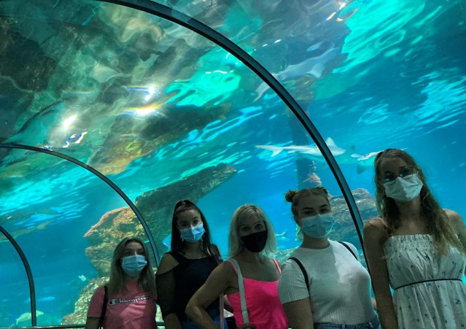
Spoznávanie kultúry
Navštívili a obdivovali sme architektonické stavby A. Gaudího, Chrám Sagrada Família, Park Guel, Arc de Triomf, Aquarium de Barcelona, Cathedral de Barcelona a mnoho ďalších ...

Slide 8
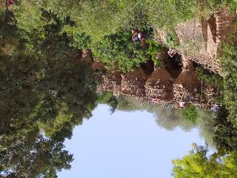
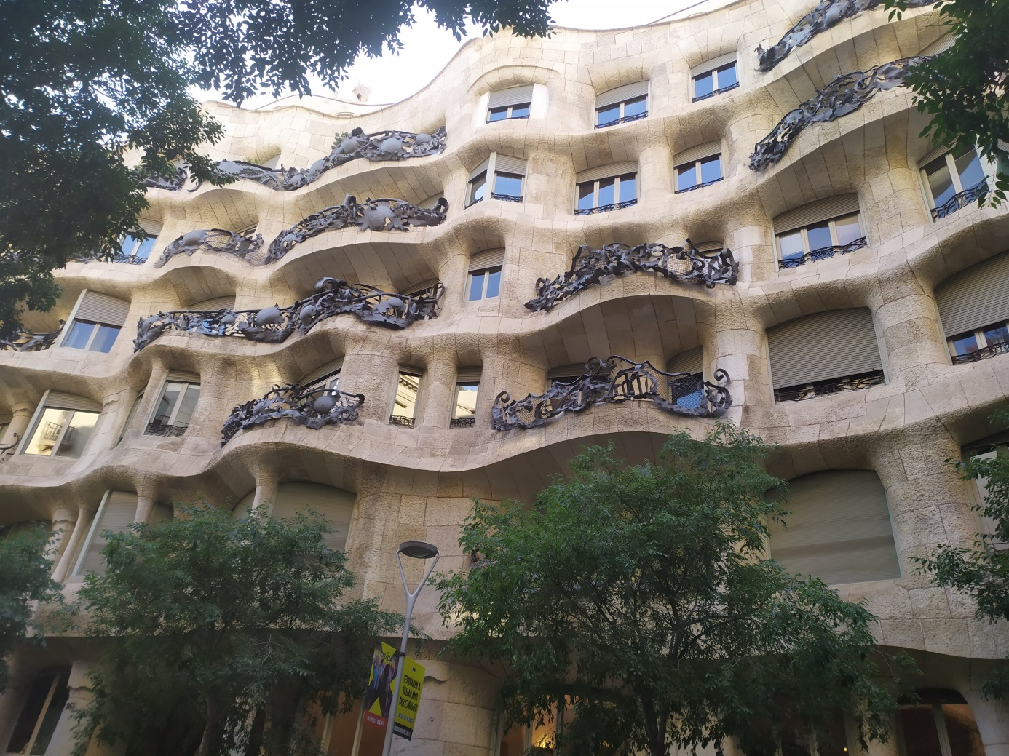
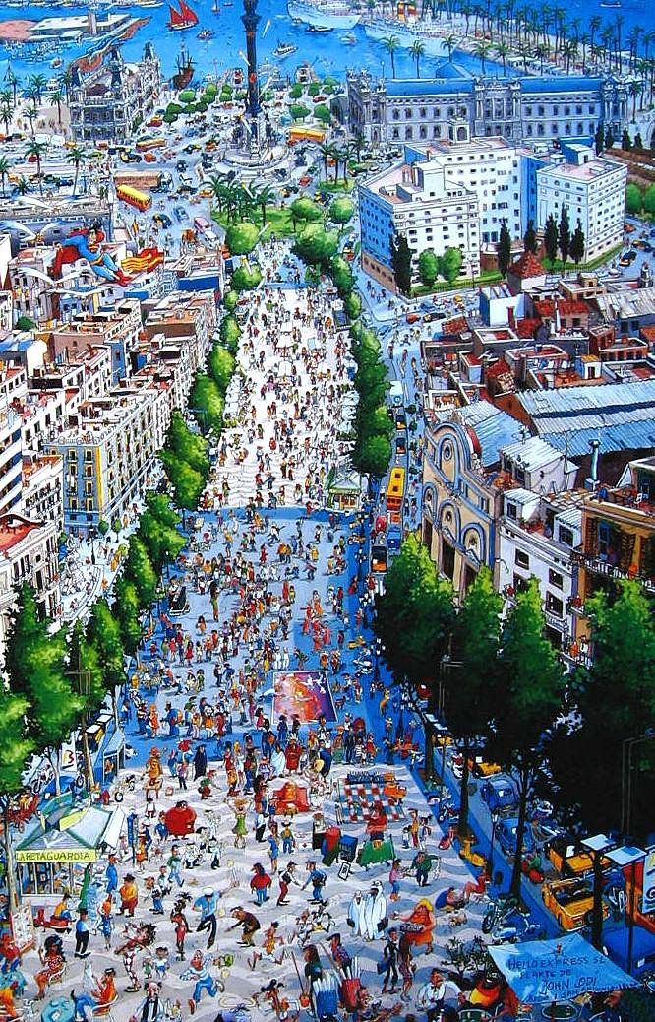

Slide 9
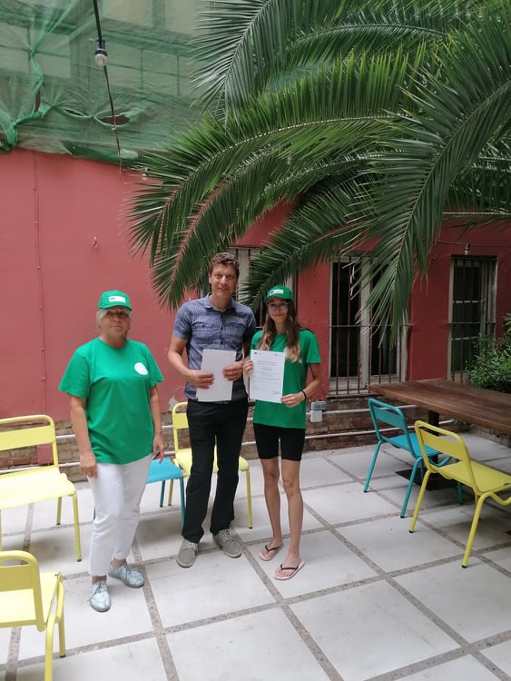
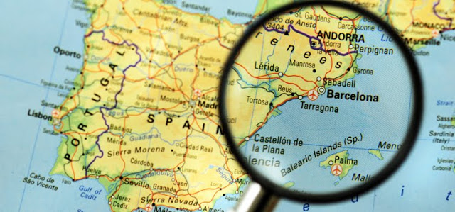
Prostredníctvom tejto mobility sme spoznali novú krajinu, zaujímavých ľudí, zdokonalili sme sa v našej profesii a strávili mesiac v krásnom prímorskom prostredí.

Slide 10
Práca v zahraničí rozšírila naše obzory:
získali sme pracovné skúsenosti,
dokážeme sa flexibilne rozhodovať a využívať sebareflexiu,
komunikovali sme v anglickom jazyku a nadviazali priateľské kontakty.

Slide 11
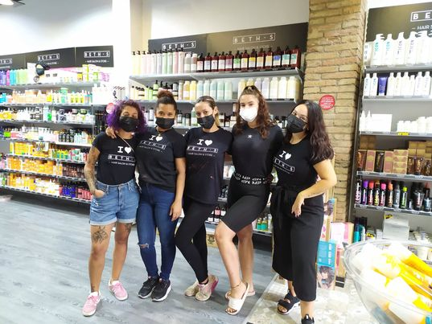
ĎAKUJEME ZA POZORNOSŤ.

